Slide 1
面向对象编程 设计原则与设计模式（一）
——技术培训资料
王 良
2022年10月08日

Slide 2
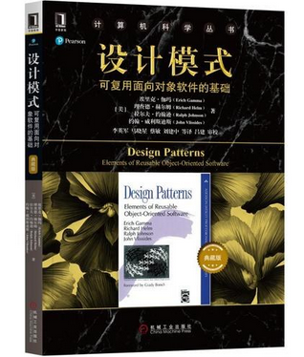
参考资料
参考文章（1）：https://blog.csdn.net/qq3965470/article/details/52167228
参考文章（2）：https://mp.weixin.qq.com/s/jOXK_Z_wiBmeUMlleXXgfw
参考书籍：《设计模式-可复用面向对象软件的基础》
例子代码仓库地址：https://gitee.com/wangliang181230/study-design-patterns.git

Slide 3
目 录
CONTENTS
01
回顾：面向对象
什么是面向对象？面向对象的特性？
02
面向对象-七大设计原则
有哪七个设计原则，它们的概念是什么？
03
面向对象-三大类23种设计模式
创建型模式（5种）、结构型模式（7种）、行为型模式（11种）
04
详细介绍几种常用的设计模式，并举例说明
创建型（工厂,单例）、结构型（代理,外观）、行为型（模板方法,观察者,责任链）

Slide 4
回顾面向对象
Part 01
什么是面向对象？
面向对象的特性是？

Slide 5
1.1、什么是面向对象？
面向对象（Object Oriented）是软件开发方法，一种编程范式。它是一种对现实世界的理解和抽象的方法，是计算机编程技术发展到一定阶段后的产物。它的概念和应用已超越了程序设计和软件开发，扩展到如数据库系统、交互式界面、应用结构、应用平台、分布式系统、网络管理结构、CAD技术、人工智能等领域，另外DDD（领域驱动设计）的对象模型也采用面向对象设计思想。
面向对象是相对于面向过程来讲的。面向对象方法，是把相关的数据和方法组织为一个整体来看待，从更高的层次来进行系统建模，更贴近事物的本质与自然运行模式。

Slide 6
1.2、面向对象的四大基本特性
抽象：把现实世界中的某一类事物（事件或物品），提取出来，用程序代码表示；
封装：把过程和数据包围起来，对数据的访问只能通过已定义的界面；
继承：一种联结类的层次模型；
多态：允许不同类的对象对同一消息做出响应。

Slide 7
1.3、什么是面向对象程序设计？
面向对象程序设计（Object Oriented Programming）作为一种设计方法，其本质是以建立模型体现出来的抽象思维过程和面向对象的方法。模型是用来反映现实世界中事物特征的。任何一个模型都不可能反映客观事物的一切具体特征，只能对事物特征和变化规律的一种抽象，且在它所涉及的范围内更普遍、更集中、更深刻地描述客体的特征。通过建立模型而达到的抽象是人们对客体认识的深化。
那么具体我们如何进行面向对象程序设计呢？

Slide 8
面向对象-七大设计原则
Part 02
七个设计原则的概念是什么？

Slide 9
2.0、七大原则的概念（一）
总原则：开闭原则（Open Close Principle）
一个软件实体，如类、模块和方法应该对扩展开放，对修改关闭。
也就是说，为了使程序的扩展性好，易于维护和升级。想要达到这样的效果，我们需要使用接口和抽象类等。
1、单一职责原则（Single Responsibility Principle）
不要存在多于一个导致类变更的原因，如若不然，就应该把类拆分开来。
2、里氏替换原则（Liskov Substitution Principle）
任何基类可以出现的地方，子类一定可以出现。
LSP是继承复用的基石，只有当衍生类可以替换掉基类，软件单位的功能不受到影响时，基类才能真正被复用，而衍生类也能够在基类的基础上增加新的行为。LSP是对“开-闭”原则的补充。实现“开-闭”原则的关键步骤就是抽象化。而基类与子类的继承关系就是抽象化的具体实现，所以LSP是对实现抽象化的具体步骤的规范。
LSP中，子类对父类的方法尽量不要重写和重载。因为父类代表了定义好的结构，通过这个规范的接口与外界交互，子类不应该随便破坏它。

Slide 10
2.0、七大原则的概念（二）
3、接口隔离原则（Interface Segregation Principle）
ISP是指每个接口中不存在子类用不到却必须实现的方法，如果不然，就要将接口拆分。使用多个隔离的接口，比使用单个接口（多个接口方法集合到一个的接口）要好。
4、依赖倒置原则（Dependence Inversion Principle）
DIP是指面向接口编程，依赖于抽象而不依赖于具体。它是开闭原则的基础。
写代码碰到需要使用具体类时，不应与具体类交互，而与具体类的上层接口交互。意思是：每个接口中不存在子类用不到却必须实现的方法，如果不然，就要将接口拆分。使用多个隔离的接口，比使用单个接口（多个接口方法集合到一个的接口）要好。

Slide 11
2.0、七大原则的概念（三）
5、迪米特法则（最少知道原则）（Demeter Principle）
DP是指一个类对自己依赖的类知道的越少越好。也就是说无论被依赖的类多么复杂，都应该将逻辑封装在方法的内部，通过public方法提供给外部。这样当被依赖的类变化时，才能最小的影响该类。
最少知道原则的另一个表达方式是：只与直接的朋友通信。类之间只要有耦合关系，就叫朋友关系。耦合分为依赖、关联、聚合、组合等。我们称出现为成员变量、方法参数、方法返回值中的类为直接朋友。局部变量、临时变量则不是直接的朋友。我们要求陌生的类不要作为局部变量出现在类中。
6、合成复用原则（Composite Reuse Principle）
CRP是指尽量首先使用合成/聚合的方式，而不是使用继承。

Slide 12
面向对象 三大类23种设计模式
Part 03
创建型模式（5种）
结构型模式（7种）
行为型模式（11种）

Slide 13
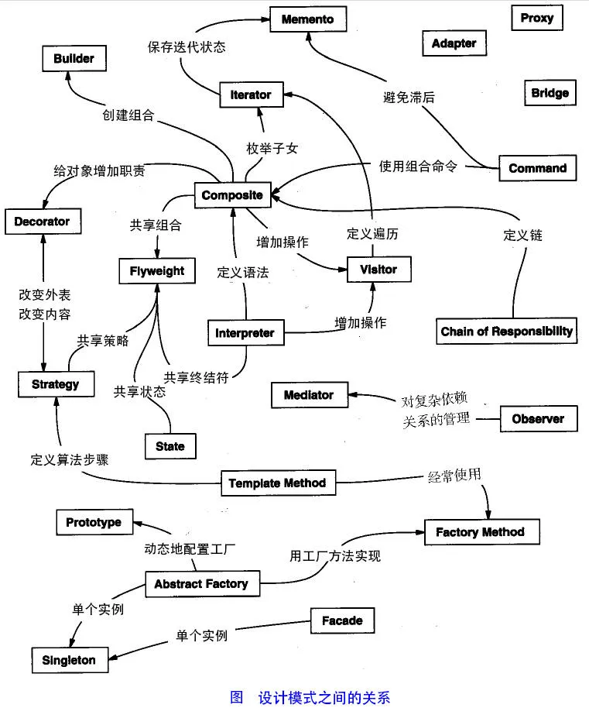
Notes:
各设计模式之间的关系图

Slide 14


3.1 创建型设计模式
介绍5种创建型设计模式的概念。

Slide 15
3.1、创建型设计模式（一）
0、简单工厂模式（Simple Factory）
首先，简单工厂模式不属于23种设计模式中的一种，因为它无法做到对扩展开放，扩展时需要修改工厂类的代码，违背了开闭原则，但它也是一种比较常用的模式。在产品子类种类比较固定且实例化过程较为简单的场景下，经常直接使用它，而不需要使用工厂方法模式。
简单工厂模式一般分为：普通简单工厂、多方法简单工厂、静态方法简单工厂。
1、工厂方法模式（Factory Method）
定义一个产品接口和一个用于创建产品实例的工厂接口，让工厂子类决定实例化哪一个产品类。Factory Method使一个类的实例化延迟到其子类。一般用于产品子类较多的场景。
优点：一旦需要增加新的功能，直接增加新的工厂类就可以了，不需要修改之前的代码。

Slide 16
3.1、创建型设计模式（二）
2、抽象工厂模式（Abstract Factory）
提供一个接口以创建一系列相关的或相互依赖的对象，而无须指定它们具体的类。一般用于产品族场景。
对比工厂方法模式：
工厂方法模式只有一个抽象产品类，而抽象工厂模式有多个。
工厂方法模式的具体工厂类只能创建一个具体产品类的实例，而抽象工厂模式可以创建多个。
举例：计算机各配件的生产。各配件具有兼容性问题。

Slide 17
3.1、创建型设计模式（三）
3、单例模式（Singleton）
单例模式是一种常用的设计模式。它是指一个类在内存中只存在一个实例。
主要分为以下几种实现方式：
1）饿汉模式：私有构造函数 + 静态常量；
缺点：调用方法类的其他静态方法时，这个单例也会马上先被生成。（静态属性和static{}在类被访问到时，会运行一次。）
2）饱汉模式：私有构造函数 + (双if+lock) + (静态变量+volatile)；
3）嵌套类：私有构造函数 + (嵌套类+嵌套类内的静态常量) ；
优点：解决了饿汉模式的缺点，是最常见的一种单例实现方式。
4）枚举类（推荐）：私有构造函数 + (嵌套枚举+枚举内final属性直接实例化) ；
枚举在类加载的时候会初始化其所有实例，而且JVM保证了它们不会再被实例化。

Slide 18
3.1、创建型设计模式（四）
4、建造者模式（Builder）
通过实例化一个XxxBuilder类，然后可以链式的调用一批方法，最后再调用一次build()方法，来创建我们想要的实例。通常用于构建一个属性较多且构建起来比较麻烦的类的实例。
在我们日常开发中，可以借助lombok的@Builder注解来生成Builder代码。
5、原型模式（Prototype）
先创建一个类的实例，基于该实例创建另一个实例，也就是“克隆”。
Object 类中有一个 clone() 方法，它用于生成一个新的实例，当然，如果我们要调用这个方法，java 要求我们的类必须先实现 Cloneable 接口 ，此接口没有定义任何方法，但是不这么做的话，在 clone() 的时候，会抛出 CloneNotSupportedException 异常。
通常，该模式用于实例化过程对CPU或内存损耗较大的场景。

Slide 19
3.1、创建型设计模式（总结）
创建型模式总体上比较简单，它们的作用就是为了产生实例对象，且每种模式的应用场景也比较明确，算是各种工作的第一步了，因为我们写的是面向对象的代码，所以我们第一步当然是需要创建一个对象了。
0、简单工厂模式最简单；
1、工厂方法模式在简单工厂模式的基础上增加了选择工厂的维度，需要第一步选择合适的工厂；
2、抽象工厂模式有产品族的概念，如果各个产品是存在兼容性问题的，就要用抽象工厂模式；
3、单例模式就更简单了，就是为了保证全局使用的是同一对象，主要是安全性考虑，以及节省资源；需要线程安全。
4、建造者模式专门对付属性很多的那种类，为了让代码更优美；
5、原型模式用得最少，了解 Object 类中的 clone() 方法相关的知识，并知道它的应用场景即可。

Slide 20
3.2 结构型设计模式
介绍7种结构型设计模式的概念。

Slide 21
3.2、结构型设计模式（一）
6、适配器模式（Adapter）
适配器模式是指将某个类的接口转换成调用端期望的另一个接口来表示，目的是消除由于接口不匹配所造成的类的兼容性问题。主要分为三类：类的适配器模式、对象的适配器模式、接口的适配器模式。
7、装饰器模式（Decorator）
装饰器模式就是给一个对象增加一些新的功能，而且是动态的，要求装饰器和被装饰对象实现同一个接口，装饰对象持有被装饰对象的实例。
应用场景：增加日志、异常处理等等；

Slide 22
3.2、结构型设计模式（二）
8、代理模式（Proxy）
代理模式是最常使用的模式之一，它需要创建一个代理类，实现具体类的相同接口，并包装具体类。在具体类的基础上，增加一些辅助功能，或者增加一些扩展点，又或者实现另外一个目的等等。但是它并不会去完成原来实现类的业务逻辑，而是外部添加的一层皮。
只要理解了代理这个词，这个模式其实就简单了。
9、外观模式（Facade，即：门面模式）
外观模式为子系统中的一组接口提供一个一致的界面，即定义了一个高层接口，这个接口抽象了这一子系统的外观，隐藏了其具体实现，使得这一子系统更加容易使用，同时也更加容易替换掉实现。同时降低了调用端与子系统的耦合度。

Slide 23
3.2、结构型设计模式（三）
10、桥接（桥梁）模式（Bridge）
桥接模式就是把事物和其具体实现分开，使他们可以各自独立的变化。桥接的用意是：将抽象化与实现化解耦，使得二者可以独立变化。像我们常用的JDBC桥DriverManager一样，JDBC进行连接数据库的时候，在各个数据库之间进行切换，基本不需要动太多的代码，甚至丝毫不用动，原因就是JDBC提供统一接口，每个数据库提供各自的实现，用一个叫做数据库驱动的程序来桥接就行了。
11、组合模式（Composite）
组合模式用于表示具有层次结构的数据，如：树型数据结构，使得我们对单个对象和组合对象的访问具有一致性。
通常，这种类需要定义 add(node)、remove(node)、getChildrens() 这些方法。

Slide 24
3.2、结构型设计模式（四）
12、享元模式（Flyweight）
享元模式的主要目的是实现对象的共享，即共享池，当系统中对象多的时候可以减少内存的开销，通常与工厂模式一起使用。
复用对象最简单的方式是，用一个 HashMap 来存放每次新生成的对象。每次需要一个对象的时候，先到 HashMap 中看看有没有，如果没有，再生成新的对象，然后将这个对象放入 HashMap 中。
常见的场景有：数据库连接池、对象共享池等等。

Slide 25
3.2、结构型设计模式（总结）
结构型模式旨在通过改变代码结构来达到解耦的目的，使得我们的代码容易维护和扩展。
6、适配器模式：解决功能相同，但接口不兼容问题；
7、装饰模式：用于增强类；
8、代理模式：主要用于增强方法；
9、外观模式（门面）：将一个子系统或一组功能统一接口，减小与调用端的耦合度；
10、桥接模式：解耦抽象化和实现化，使它们可以独立扩展；
11、组合模式：用于描述具有层次结构的数据；
12、享元模式：为了复用已经创建的对象，用于提高性能。

Slide 26
3.3 行为型设计模式
介绍11种行为型设计模式的概念。

Slide 27
3.3、行为型设计模式（一）
13、策略模式（Strategy）
定义一系列算法，统一它们的接口，再一个个封装起来，并且使它们可相互替换。本模式使得算法可独立于使用它的客户而变化。客户只需根据自己的场景选择对应的算法即可。
14、模板方法模式（Template Method）
定义一个抽象类，在这个抽象类中，封装着一个包含核心逻辑的主方法，再定义1...n个方法，可以是抽象的，也可以是实际的方法。然后创建该抽象类的子类，实现抽象方法，必要时可重写部分实际方法，通过抽象类来完成对子类的调用。而主方法是无需再重写了，因为该方法代表了不变的逻辑。

Slide 28
3.3、行为型设计模式（二）
15、观察者模式（Observer）
观察者模式，解耦神器。无外乎分两个操作：首先观察者订阅自己关心的主题，然后主题有变化后通知观察者们。比如：在博客关注了一个博主，当该博主发布文章、修改文章等，系统就会将通知发送给所有关注了该博主并且订阅了邮件的阅读者。
常用：Spring Event（同步、异步）、GuavaEventBus（同步）、各种MQ（异步）
16、迭代器模式（Iterator）
迭代器模式就是顺序访问聚集中的对象，一般来说，集合中非常常见，如果对集合类比较熟悉的话，理解本模式会十分轻松。这句话包含两层意思：一是需要遍历的对象，即聚集对象，二是迭代器对象，用于对聚集对象进行遍历访问。

Slide 29
3.3、行为型设计模式（三）
17、责任链模式（Chain Of Responsibility）
有多个对象，每个对象持有对下一个对象的引用，这样就会形成一条链，请求在这条链上传递，直到某一对象决定处理该请求。但是发出者并不清楚到底最终那个对象会处理该请求，所以，责任链模式可以实现，在隐瞒客户的情况下，对系统进行动态的调整。另外，链接上的请求，可以是一条链、一棵树或一个环。
场景：过滤器；减少业务中的大量 if-else。
18、命令模式（Command）
将一个请求封装为一个对象，从而使你可将不同的请求进行参数化，对请求排队或记录请求日志，以及支持可撤销的操作。将调用者、被调用者和命令三者解耦。

Slide 30
3.3、行为型设计模式（四）
19、备忘录模式（Memento）
在不破坏封装性的前提下，捕获一个对象的内部状态，并在该对象之外保存这个状态。这样以后就可将该对象恢复到原先保存的状态。常应用于编辑内容过程中的撤销功能。
20、状态模式（State）
允许一个对象在其内部状态改变时改变它的行为。对象看起来似乎修改了它的类。
如：QQ状态（在线、隐身、忙碌、离线）、游戏角色切换状态。

Slide 31
3.3、行为型设计模式（五）
21、访问者模式（Visitor）
访问者模式把数据结构和作用于结构上的操作解耦合，使得操作数据结构可以相对自由地演化。
访问者模式适用于数据结构相对稳定算法又易变化的系统。
22、中介者模式（Mediator）
用一个中介对象来封装一系列的对象交互。中介者使各对象不需要显式地相互引用，从而使其耦合松散，而且可以独立地改变它们之间的交互。另外，各类的代码更加简洁，降低复杂度，可复用性更高。
中介者模式也是用来降低类与类之间的耦合的，因为如果类与类之间有依赖关系的话，不利于功能的拓展和维护，因为只要修改一个对象，其它关联的对象都得进行修改。如果使用中介者模式，只需关心和Mediator类的关系，具体类与类之间的关系及调度交给Mediator就行，这有点像Spring容器的作用。

Slide 32
3.3、行为型设计模式（六）
23、解释器模式（Interpreter）
给定一个语言，定义它的方法的一种表示，并定义一个解释器，这个解释器使用该表示来解释语言中的句子。
一般主要应用在OOP开发中的编译器的开发中，所以适用面比较窄。
这里就不详细介绍了。

Slide 33
3.3、行为型设计模式（总结）
13、策略模式：应用于一系列算法，统一接口，调用端可自由选择想要调用的算法。算法的实现独立演化；
14、模板方法模式：应用于核心逻辑清晰，模型相对固定的场景；
15、观察者模式：解耦核心业务和扩展业务，使核心业务代码更加清晰，扩展业务可扩展性更强；
16、迭代器模式：应用于顺序访问聚集的对象，集合中经常使用；
17、责任链模式：通过对客户隐藏处理过程，来对系统进行动态的调整；应用于过滤器、减少if-else等；
18、命令模式：解耦调用者、被调用者、命令，延迟命令的处理，还可撤销命令请求。
19、备忘录模式：在不破坏封装性的前提下，捕获对象的内部状态，并保存起来，用于恢复对象的状态。
20、状态模式：应用于通过改变状态来改变行为。
21、访问者模式：数据结构和操作解耦。
22、中介者模式：降低类与类之间的耦合，管理对象负责调度多个类对象。
23、解释器模式：应用于编译器。

Slide 34
Notes:
各设计模式之间的关系图

Slide 35
详细介绍几种常用设计模式， 并举例说明
Part 04
常用的设计模式有以下几种：
创建型：工厂方法、单例；
结构型：代理、外观（门面）；
行为型：模板方法、观察者、责任链；

Slide 36
4.1 创建型设计模式
常用创建型设计模式：
1、工厂方法
3、单例
创建型比较简单，这里就不多做介绍了。

Slide 37
4.2 结构型设计模式
常用结构型设计模式及其使用场景。
8、代理
9、外观（门面）

Slide 38
4.2-9、外观（门面）模式 - 结构型设计模式
1.意图：
为子系统中的一组功能，提供一个一致的接口，使这一子系统更加容易使用，且实现更容易演进或替换。
2.动机：
将一个系统划分成若干个子系统有利于降低系统的复杂性。一个常见的设计目标是使子系统间的通信和相互依赖关系达到最小。达到该目标的途径之一就是引入另一个子系统的外观对象，它为子系统中的诸多功能精炼出了一个简单的入口，对于其他子系统来说，这个接口就代表了该子系统。
3.适用性：
当你要为一个复杂的子系统提供一个简单接口时。
当调用端与一组功能的实现部分之间存在着很大的依赖关系时。
当你需要构建一个层次结构的子系统时。
4.举例：
slf4j的Logger：LogBack、log4j(2)、apache的commons-logging
AMQP（高级消息队列协议）springboot的AmqpTemplate：RabbitMQ
框架2.0中的短信发送接口 ISmsSender：MQSmsSender、AliSmsSender、YunMasSmsSender

Slide 39
4.3 行为型设计模式
常用的行为型设计模式：
14、模板方法
15、观察者
17、责任链

Slide 40
4.3-14、模板方法模式 - 行为型设计模式
1.意图：
将一个相对固定的逻辑封装在一个主方法里，将可变的逻辑定义成抽象方法或实际方法，通过子类继承重写的方式，进行快速扩展，使同一功能的不同实现更加容易实现。
2.动机：
为了使一个算法或一个业务的核心逻辑代码复用率更高、代码结构更清晰，采用模板方法将其封装起来。
3.适用性：
一次性实现算法或业务的不变部分，并将可变的行为留给子类来实现。
发现各子类中存在大量相同逻辑的代码时，这部分代码就需要被提取出来，形成一个模板方法。
控制和明确子类的扩展点。模板方法在特定点调用扩展方法，这样就只允许在这些点进行扩展。
4.举例：
验证码有很多种，其核心流程是：1）生成验证码；2）保存验证码令牌和答案；3）获取客户端传过来的验证码令牌和答案；4）校验令牌和答案；5）设置验证码失效。对于公司自己使用的一套验证码系统来说步骤2、3、5相对来说比较固定，可以将其设置为一个实际方法允许重写，而步骤1、4则是每种验证码都不相同，将其定义为抽象方法，由各验证码实现类来实现。

Slide 41
4.3-15、观察者模式 - 行为型设计模式
1.意图：
定义对象间的一种一对多的依赖关系，当一个对象的状态发生改变时，所有依赖于它的对象都得到通知并被自动更新。
2.动机：
当一个类的状态发生变化时，如果与它相关的所有对象的行为都耦合在该行为所在代码段时，那么其耦合度将变得非常高。我们需要将它们解耦。这一模型我们可以理解为事件的“发布-订阅”模型。
3.适用性：
对一个对象的改变需要同时改变其他对象，而不知道具体有多少对象有待改变时。
一个对象必须通知其他对象，而它不能假定其他对象是谁。换言之，你不希望这些对象是紧密耦合的。
4.举例：
当一个订单状态变为支付成功时，我们可能需要发送一个短信通知、发送一个微信卡片消息、向业务系统发送通知使业务数据状态一起改变、...等等，我们并不清楚还有哪些功能需要加，我们只知道必须将支付成功的这一事件通知给其他对象，这时候就需要采用观察者模式。

Slide 42
4.3-17、责任链模式 - 行为型设计模式
1.意图：
使多个对象都有机会处理请求，从而避免请求的发送者和接收者之间的耦合关系。将这些对象连成一条链或一个环或一棵树，并沿着这条链传递该请求，直到有一个对象处理它为止。
2.动机：
当一个请求，存在着非常多的逻辑，可能需要处理它，并且随时会增加更多的逻辑，或者改变原来的一些逻辑，而每个处理逻辑之间又不存在着关联性，这时候，我们希望将请求发送者和接收者进行解耦，每个接收者之间也解耦。
3.适用性：
有多个对象可以处理一个请求，哪个对象处理该请求，在运行时由每个对象根据上下文进行确定。
当请求发送者不明确指定接收者的情况下，向多个对象中的一个提交一个请求时。
可处理一个请求的对象集合应被动态指定时。
4.举例：
过滤器Filter；
前置判断条件非常多时，导致if-else非常多，而这些前置判断条件之间都相对独立时，采用责任链模式。

Slide 43
感谢聆听
王良
2022年10月08日

